Slide 1
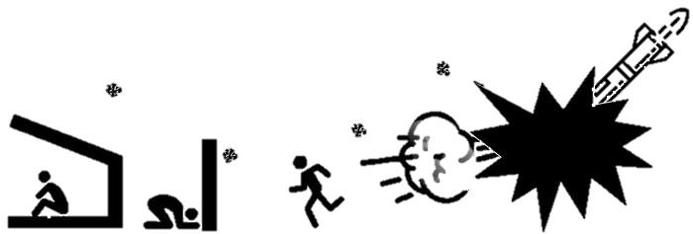
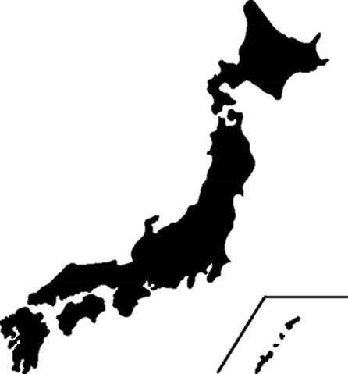
弾道ミサイル落下時に知っておくべきこと
弾道ミサイルは、発射から10分もしないうちに
日本に到達する可能性があります！
弾道ミサイルの発射と着弾のイメージ
限られた時間の中で、速やかな避難行動をとり、
正確かつ迅速な情報収集に努めてください！

Slide 2
もしも、日本に飛来する可能性があったら・・・
国民の皆様へ『Jアラート』を通して、あらゆる手段で
『緊急情報』が瞬時に伝達されます！
多様な伝達手段 （例）
『Jアラート』のメッセージ （例）
Jアラート①
ミサイル発射。ミサイル発射。
北朝鮮からミサイルが発射されたものとみられます。建物の中、又は地下に避難して下さい。
防災行政無線のサイレン鳴動
とともにメッセージを伝達
Jアラート②
直ちに避難。直ちに避難。
直ちに建物の中、又は地下に避難してください。ミサイルが、●時●分頃、●●県周辺に落下するものとみられます。直ちに避難してください。
携帯電話の緊急速報メール
によりメッセージを伝達
テレビやラジオなどのマスメディアでメッセージを放送

Slide 3
メッセージが聞こえたら、落ち着いて、直ちに避難行動を！
爆風や破片などから身を守るため、状況に応じた
「避難行動」をとることが重要です！
屋外にいる場合
建物がない場合
屋内にいる場合
車内にいる場合
近くの建物の中
（できれば頑丈な建物）
または 地下へ
物陰に身を隠す
または
地面に伏せ頭部を守る
窓から離れる
または
窓がない部屋へ
車から降りて
状況に応じた
避難行動を
もしも、ミサイルが
近くに落下したら？
屋外にいる場合
口と鼻をハンカチで覆い、現場から直ちに離れ密閉性の高い屋内
または風上へ避難する。
屋内にいる場合
換気扇を止め、窓を閉め、目張りをして室内を密閉する。

